Slide 1
Séries temporelles

Slide 2
Contenu du cours
Dépendance temporelle et spatiale
Propriétés des séries temporelles
Modèles ARIMA pour les séries temporelles
Ajuster les modèles ARIMA dans R
Prévisions à partir d’un modèle
Dépendance temporelle dans les modèles additifs et bayésiens

Slide 3
class: inverse, center, middle

Slide 4
Dépendance temporelle et spatiale

Slide 5
Dépendance temporelle et spatiale
Les observations rapprochées dans le temps ou l’espace sont plus semblables que celles éloignées.
Première loi de la géographie (W. Tobler): “Everything is related to everything else, but near things are more related than distant things.”
–
Autocorrélation: corrélation entre les mesures d’une même variable à différents moments ou lieux.

Slide 6
Dépendance induite ou intrinsèque
Deux types de dépendance spatiale ou temporelle pour une variable mesurée $y$.
–
Dépendance induite: due à la dépendance spatiale ou temporelle des variables externes influençant $y$.
–
La croissance d’une plante à l’année $t+1$ est corrélée avec celle à l’année $t$ car les conditions climatiques sont semblables pour deux années successives.
–
L’abondance d’une espèce est corrélée entre deux sites rapprochés, car les conditions d’habitat sont plus semblables.
–
Si les variables externes sont incluses dans un modèle pour $y$, les résidus de ce modèle seront indépendants.

Slide 7
Dépendance intrinsèque: due à une dépendance temporelle ou spatiale au niveau de la variable $y$ elle-même.
–
Si une plante croît davantage à l’année $t$, elle aura plus de feuilles et de racines et donc pourra aller chercher plus de ressources pour croître à l’année $t+1$.
–
L’abondance d’une espèce est corrélée entre deux sites rapprochés en raison de la dispersion d’individus entre ces populations.
–
Une dépendance intrinsèque ne peut être éliminée en ajoutant des prédicteurs au modèle.

Slide 8
Temps ou position comme prédicteur
Exemple: ajout de l’année, de la longitude ou de la latitude comme prédicteur dans un modèle linéaire ou additif.
–
Utile pour détecter une tendance systématique (linéaire ou non) à grande échelle.
–
Différent d’une corrélation temporelle ou spatiale dans les fluctuations aléatoires d’une variable (i.e., dans les résidus après avoir enlevé tout effet systématique).

Slide 9
Comparaison avec les effets aléatoires
Effets aléatoires pour la non-indépendance de données groupées: variation résiduelle corrélée entre éléments d’un même groupe.
–
Groupes souvent définis selon des critères temporels (ex.: même année d’observation) ou spatiaux (même site).
–
Ignore les relations de proximité temporelle et spatiale entre groupes.

Slide 10
Aperçu des deux prochains cours
Ce cours-ci: données temporelles à intervalles réguliers (ex.: une mesure par mois).
–
Prochain cours: données spatiales, méthodes aussi applicables aux séries temporelles irrégulières.

Slide 11
class: inverse, center, middle

Slide 12
Propriétés des séries temporelles

Slide 13
Packages R utilisés
Package fpp3 accompagnant le manuel de Hyndman et Athanasopoulos, Forecasting: Principles and Practice, 3e édition (https://otexts.com/fpp3/).
library(fpp3)
–
Charge plusieurs autres packages reliés à l’analyse de séries temporelles.

Slide 14
Exemple: Commerce de fourrures
Jeu de données pelt: Nombre de fourrures de lièvre (Hare) et de lynx échangées à la Compagnie de la Baie d’Hudson entre 1845 et 1935.
data(pelt) head(pelt)
## # A tsibble: 6 x 3 [1Y] ## Year Hare Lynx ## <dbl> <dbl> <dbl> ## 1 1845 19580 30090 ## 2 1846 19600 45150 ## 3 1847 19610 49150 ## 4 1848 11990 39520 ## 5 1849 28040 21230 ## 6 1850 58000 8420
–
pelt est un tableau de données temporel ou tsibble.

Slide 15
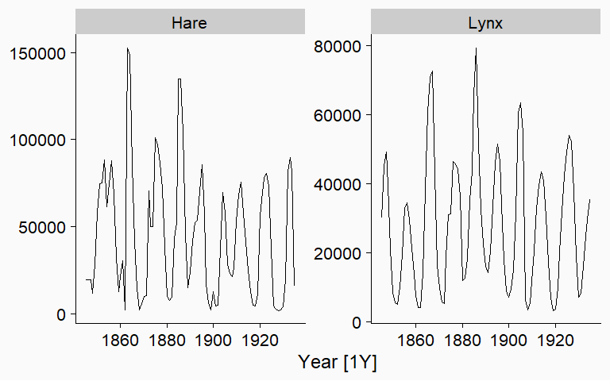
Visualiser une série temporelle
La commande autoplot appliquée à un objet de type tsibble produit un graphique temporel des variables spécifiées avec vars.
autoplot(pelt, vars(Hare, Lynx))

Slide 16
–
Notez que l’axe des $x$ indique le temps entre chaque observation, soit [1Y] pour “1 year”.

Slide 17
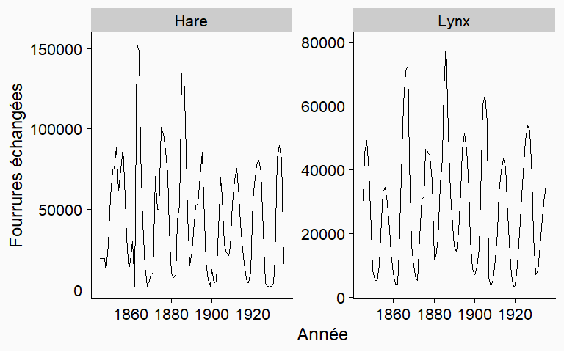
Visualiser une série temporelle
Il s’agit d’un graphique de type ggplot que nous pouvons personnaliser.
autoplot(pelt, vars(Hare, Lynx)) + labs(x = "Année", y = "Fourrures échangées")

Slide 18
Exemple: Couverture de glace en Arctique
ice <- read.table("C:/Users/buttoval/Documents/ECL8202//donnees/sea_ice.txt") colnames(ice) <- c("year", "month", "day", "ice_km2") head(ice)
## year month day ice_km2 ## 1 1972 1 1 14449000 ## 2 1972 1 2 14541400 ## 3 1972 1 3 14633900 ## 4 1972 1 4 14716100 ## 5 1972 1 5 14808500 ## 6 1972 1 6 14890700
Source: Spreen, G., L. Kaleschke, and G.Heygster (2008), Sea ice remote sensing using AMSR-E 89 GHz channels J. Geophys. Res.,vol. 113, C02S03, doi:10.1029/2005JC003384.

Slide 19
Exemple: Couverture de glace en Arctique
Créer une date à partir des colonnes year, month et day, convertir la surface glacée en millions de km2, puis convertir en tsibble.
.code60[
ice <- mutate(ice, date = make_date(year, month, day), ice_Mkm2 = ice_km2 / 1E6) %>% select(-year, -month, -day, -ice_km2) ice <- as_tsibble(ice, index = date) head(ice)
## # A tsibble: 6 x 2 [1D] ## date ice_Mkm2 ## <date> <dbl> ## 1 1972-01-01 14.4 ## 2 1972-01-02 14.5 ## 3 1972-01-03 14.6 ## 4 1972-01-04 14.7 ## 5 1972-01-05 14.8 ## 6 1972-01-06 14.9
]

Slide 20
Opérations sur des données temporelles
Les opérations de dplyr s’appliquent aussi aux tsibble avec quelques changements.
–
index_by: Comme group_by, mais pour grouper les rangées par période temporelle.
.code60[
ice <- index_by(ice, month = yearmonth(date)) %>% summarize(ice_Mkm2 = mean(ice_Mkm2)) head(ice)
## # A tsibble: 6 x 2 [1M] ## month ice_Mkm2 ## <mth> <dbl> ## 1 1972 janv. 15.4 ## 2 1972 févr. 16.3 ## 3 1972 mars 16.2 ## 4 1972 avr. 15.5 ## 5 1972 mai 14.6 ## 6 1972 juin 12.9
]

Slide 21
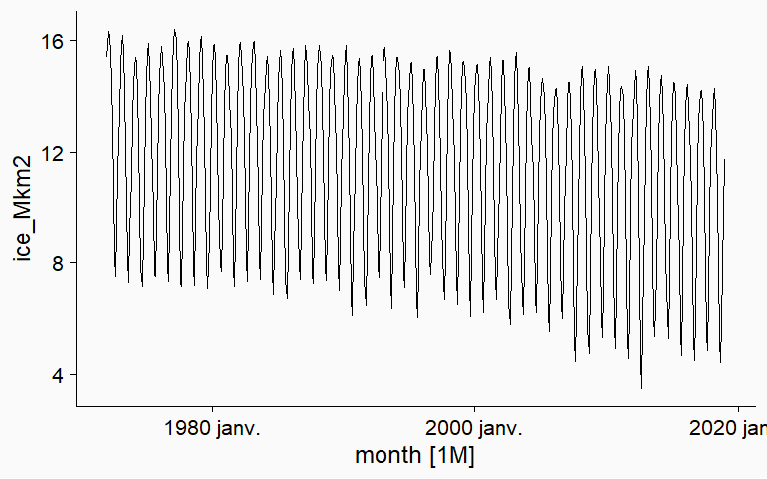
Saisonnalité
Variation se produisant avec une période fixe et connue (ex.: semaine, mois, année).
autoplot(ice)

Slide 22
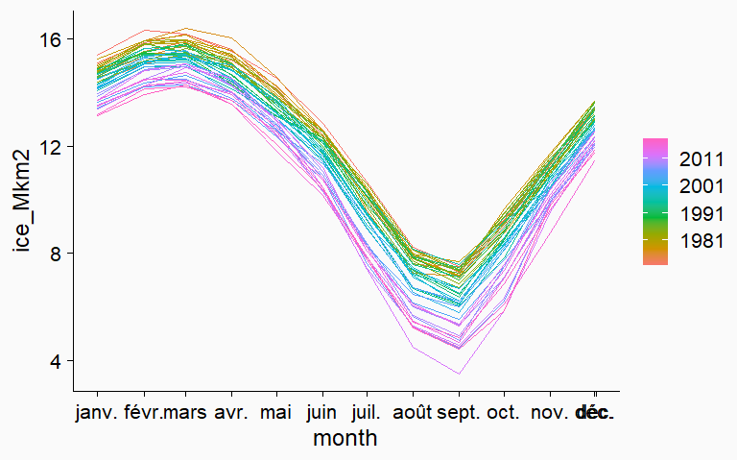
Saisonnalité
Graphique de saisonnalité
gg_season(ice)

Slide 23
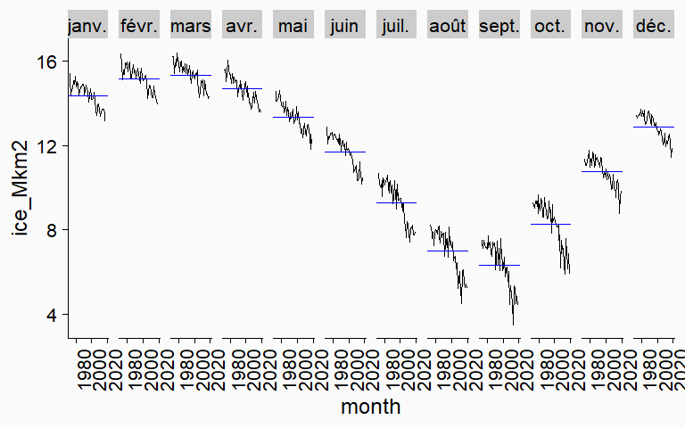
Saisonnalité
Graphiques des sous-séries saisonnières (seasonal subseries)
gg_subseries(ice)

Slide 24
Composantes d’une série temporelle
Tendance: Changement directionnel (+ ou -, pas nécessairement linéaire) de la série temporelle à long-terme.
–
Saisonnalité: Fluctuations répétées avec une période fixe et connue.
–
Cycle: Fluctuations répétées, mais dont la période n’est pas fixe (ex.: dynamique cyclique de populations, cycles économiques).
–
Bruit ou résidu: Fluctuations restantes après avoir soustrait les effets précédents.

Slide 25
Décomposition d’une série temporelle
.pull-left[
Voir Chapitre 3 du manuel de Hyndman et Athanasopoulos.
decomp <- model(ice, STL()) autoplot(components(decomp))
]
.pull-right[ ]

Slide 26
Autocorrélation
Pour une série temporelle $y$, corrélation entre $y_{t}$ et $y_{t−k}$ mesurée pour un délai (lag) $k$.
head(ACF(ice))
## # A tsibble: 6 x 2 [1M] ## lag acf ## <cf_lag> <dbl> ## 1 1M 0.857 ## 2 2M 0.491 ## 3 3M 0.0263 ## 4 4M -0.411 ## 5 5M -0.718 ## 6 6M -0.829

Slide 27
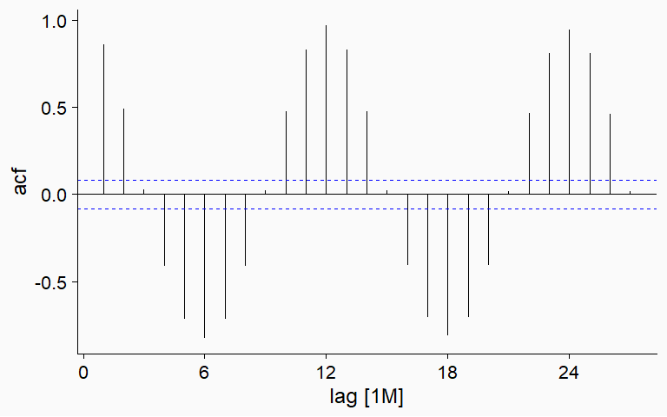
Autocorrélation
autoplot(ACF(ice))

Slide 28
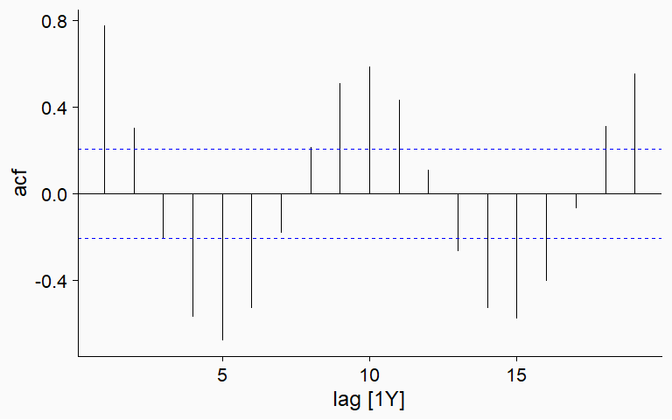
Autocorrélation
autoplot(ACF(pelt, Lynx))

Slide 29
class: inverse, center, middle

Slide 30
Modèles ARIMA pour les séries temporelles

Slide 31
Stationnarité
Une série temporelle est stationnaire si ses propriétés statistiques ne dépendent pas de la valeur absolue de la variable temporelle $t$.
–
Autrement dit, ces propriétés ne sont pas affectées par une translation quelconque de la série dans le temps.
–
Une série avec une tendance (moyenne varie selon $t$) n’est pas stationnaire.
–
Une série avec une composante saisonnière n’est pas stationnaire.

Slide 32
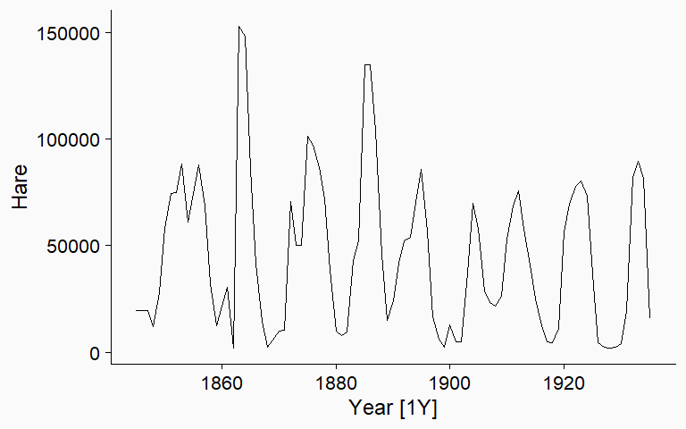
Stationnarité
Une série avec un cycle non-saisonnier peut être stationnaire.

Slide 33
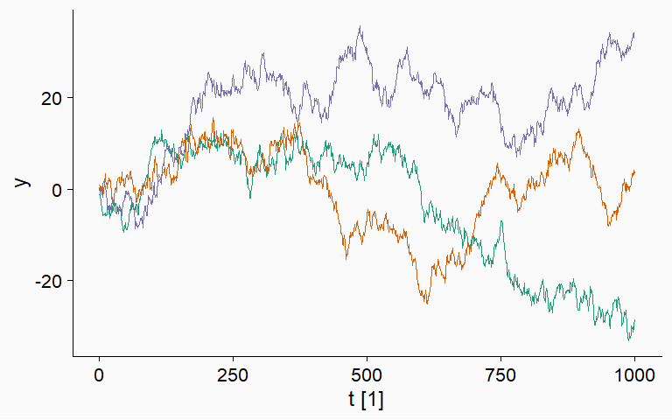
Stationnarité
La tendance d’une série temporelle peut être stochastique.
–
Marche aléatoire: $y_{t}=y_{t−1}+ϵ_{t}$ où $ϵ_{t}∼\text{N}\left(0,σ\right)$.
–

Slide 34
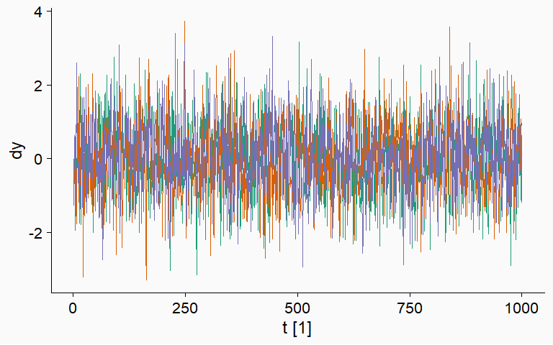
Différenciation
La différence entre deux valeurs consécutives d’une marche aléatoire est stationnaire: $y_{t}−y_{t−1}=y_{t}′=ϵ_{t}$.
–
Ici, $ϵ_{t}$ est un “bruit blanc” (aucune corrélation temporelle).

Slide 35
Différenciation
La différenciation est une méthode générale pour éliminer une tendance d’une série temporelle.
–
La différence d’ordre 1:
$$y_{t}′=y_{t}−y_{t−1}$$
est généralement suffisante, mais on doit parfois aller à l’ordre 2:
$$y_{t}″=\left(y_{t}−y_{t−1}\right)−\left(y_{t−1}−y_{t−2}\right)$$
–
Pour éliminer la saisonnalité, nous pouvons faire la différence entre valeurs consécutives de la même saison.
Ex.: $y_{t}′=y_{t}−y_{t−12}$ pour des données mensuelles.

Slide 36
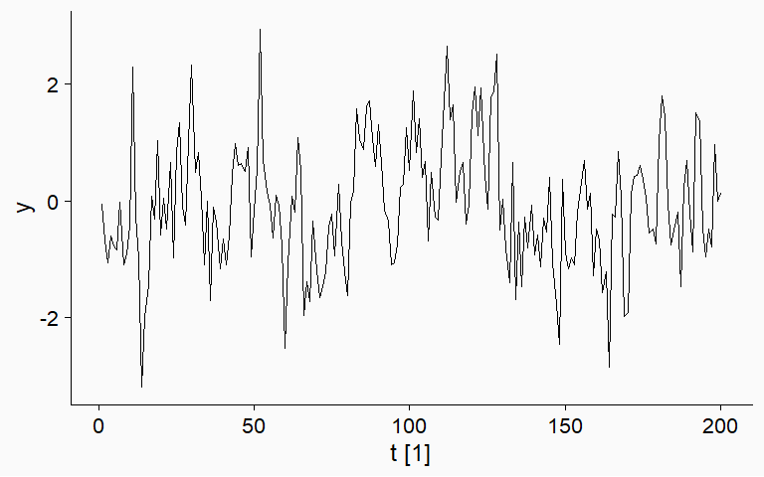
Modèle de moyenne mobile
Exemple
$$y_{t}=ϵ_{t}+0.6ϵ_{t−1}+0.4ϵ_{t−2}$$
$$ϵ_{t}∼\text{N}\left(0,1\right)$$
–

Slide 37
Modèle de moyenne mobile
Modèle MA(q)
$$y_{t}=ϵ_{t}+θ_{1}ϵ_{t−1}+...+θ_{q}ϵ_{t−q}$$
–
$y$ est la moyenne pondérée des $q+1$ dernières valeurs d’un bruit blanc.
–
L’effet d’un “choc” $ϵ_{t}$ disparaît au temps $t+q+1$. L’autocorrélation temporelle est limitée à un délai $q$.

Slide 38
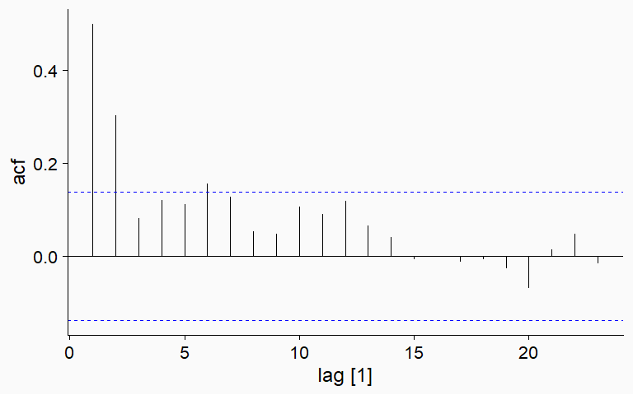
Modèle de moyenne mobile
Exemple de modèle MA(2): $y_{t}=ϵ_{t}+0.6ϵ_{t−1}+0.4ϵ_{t−2}$

Slide 39
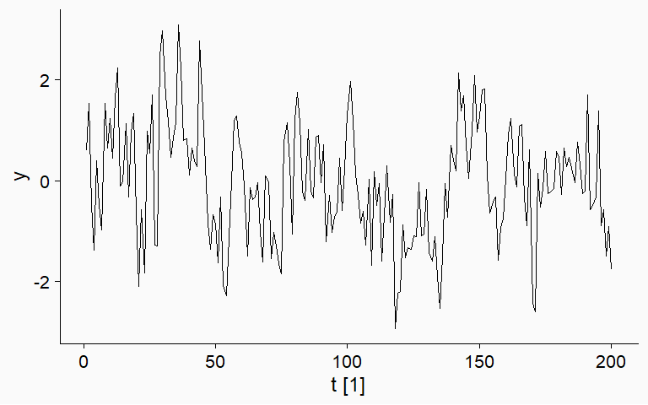
Modèle autorégressif
Exemple: $y_{t}=0.6y_{t−1}+ϵ_{t}$.

Slide 40
Modèle autorégressif
Modèle AR(p)
$$y_{t}=ϕ_{1}y_{t−1}+...+ϕ_{p}y_{t−p}+ϵ_{t}$$
–
$y_{t}$ est une fonction des $p$ valeurs précédentes, plus un bruit blanc.
–
Les coefficients $ϕ$ doivent être $<1$ pour une série stationnaire.
–
L’autocorrélation est présente au-delà d’un délai $p$, mais l’effet s’estompe avec le temps.
Par exemple: pour AR(1), $y_{t}$ dépend de $y_{t−1}$, mais $y_{t−1}$ dépend de $y_{t−2}$, donc $y_{t}$ dépend indirectement de $y_{t−2}$.

Slide 41
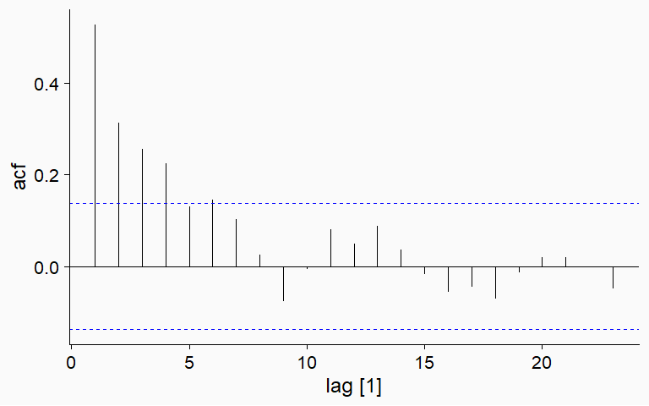
Modèle autorégressif
Exemple de modèle AR(1): $y_{t}=0.6y_{t−1}+ϵ_{t}$.

Slide 42
Autocorrélation partielle
Corrélation entre $y_{t}$ et $y_{t−k}$ après avoir tenu compte de l’effet des délais inférieurs à $k$.
–
.pull-left[ - Fonction PACF plutôt que ACF.
plot_grid(autoplot(ACF(ar1_sim)), autoplot(PACF(ar1_sim)))
]
–
.pull-right[ ]

Slide 43
Modèle ARIMA
Acronyme pour autoregressive integrated moving average model
–
ARIMA(p,d,q): Combinaison d’un modèle autorégressif d’ordre $p$ et d’une moyenne mobile d’ordre $q$ sur la variable $y$ différenciée $d$ fois.
–
Ex.: ARIMA(1,1,2)
$$y′_{t}=c+ϕ_{1}y′_{t−1}+ϵ_{t}+θ_{1}ϵ_{t−1}+θ_{2}ϵ_{t−2}$$
–
Il existe des modèles ARIMA avec saisonnalité (pas vus dans ce cours).

Slide 44
Régression avec résidus corrélés
Exemple: $y_{t}=β_{0}+β_{1}x_{t}+η_{t}$
–
Le résidu $η_{t}$ suit un modèle ARIMA.
–
D’après le phénomène à modéliser, il peut être utile de différencier les valeurs de $y$ et $x$, ou de modéliser $y$ en fonction des $x$ à des temps antérieurs (effet de délai).

Slide 45
class: inverse, center, middle

Slide 46
Modèles ARIMA dans R: Exemple 1

Slide 47
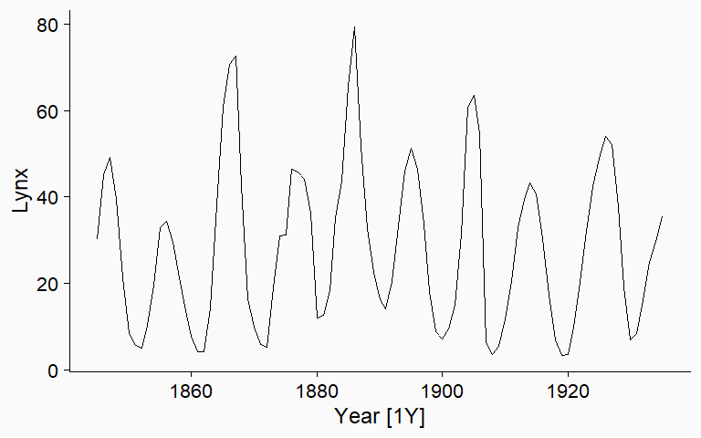
Fourrures de lynx échangées à la CBH
pelt <- mutate(pelt, Lynx = Lynx / 1000) autoplot(pelt, Lynx)

Slide 48
Choix du modèle ARIMA
La fonction unitroot_ndiffs effectue un test statistique pour déterminer le nombre de différenciations à réaliser avant d’obtenir une série stationnaire.
–
unitroot_ndiffs(pelt$Lynx)
## ndiffs ## 0
Aucune différenciation nécessaire.

Slide 49
Choix du modèle ARIMA
Si les données suivent un modèle autorégressif d’ordre $p$, l’autocorrélation partielle (PACF) devient non-significative pour des délais $>p$.
–
Si les données suivent un modèle de moyenne mobile d’ordre $q$, l’autocorrélation (ACF) devient non-significative pour des délais $>q$.
–
Pour un modèle combinant AR et MA, il est difficile de déduire $p$ et $q$ graphiquement.

Slide 50
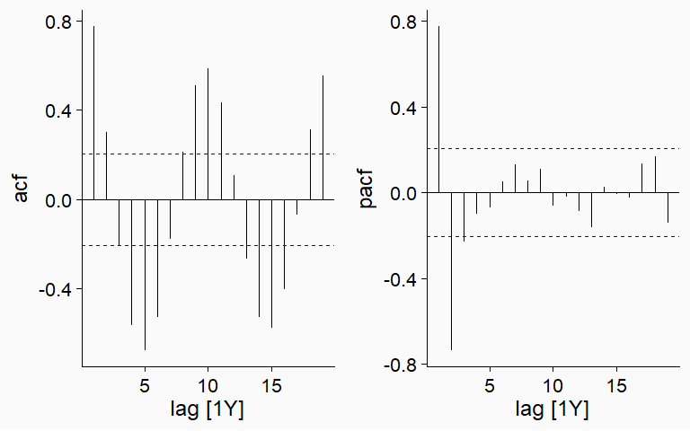
ACF et PACF
Un modèle AR(2) pourrait être suffisant ici.
plot_grid(autoplot(ACF(pelt, Lynx)), autoplot(PACF(pelt, Lynx)))

Slide 51
Ajuster un modèle ARIMA
Fonction model du package fable permet d’ajuster différents modèles de séries temporelles.
–
lynx_ar2 <- model(pelt, ARIMA(Lynx ~ pdq(2,0,0)))
–
ARIMA(Lynx ~ pdq(2,0,0)) spécifie un modèle AR(2) $\left(p=2,d=0,q=0\right)$.
–
ARIMA estime les coefficients du modèle par la méthode du maximum de vraisemblance.

Slide 52
Sommaire du modèle
report(lynx_ar2)
## Series: Lynx ## Model: ARIMA(2,0,0) w/ mean ## ## Coefficients: ## ar1 ar2 constant ## 1.3446 -0.7393 11.0927 ## s.e. 0.0687 0.0681 0.8307 ## ## sigma^2 estimated as 64.44: log likelihood=-318.39 ## AIC=644.77 AICc=645.24 BIC=654.81

Slide 53
Sélection automatique du modèle
lynx_arima <- model(pelt, ARIMA(Lynx))
–
Si on ne spécifie pas pdq(...), ARIMA choisit automatiquement le nombre de différenciations $d$ avec le test unitroot_ndiffs, puis choisit les valeurs de $p$ et $q$ minimisant l’AIC par une méthode séquentielle (stepwise).

Slide 54
Sélection automatique du modèle
report(lynx_arima)
## Series: Lynx ## Model: ARIMA(2,0,1) w/ mean ## ## Coefficients: ## ar1 ar2 ma1 constant ## 1.4851 -0.8468 -0.3392 10.1657 ## s.e. 0.0652 0.0571 0.1185 0.5352 ## ## sigma^2 estimated as 60.92: log likelihood=-315.39 ## AIC=640.77 AICc=641.48 BIC=653.33

Slide 55
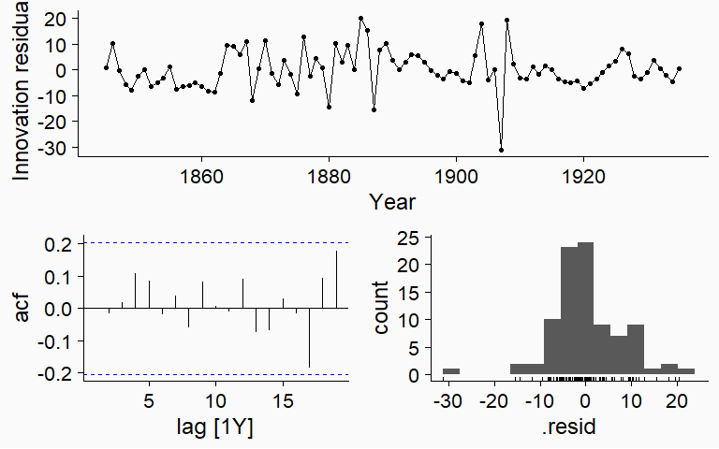
Graphiques de diagnostic
gg_tsresiduals(lynx_arima)

Slide 56
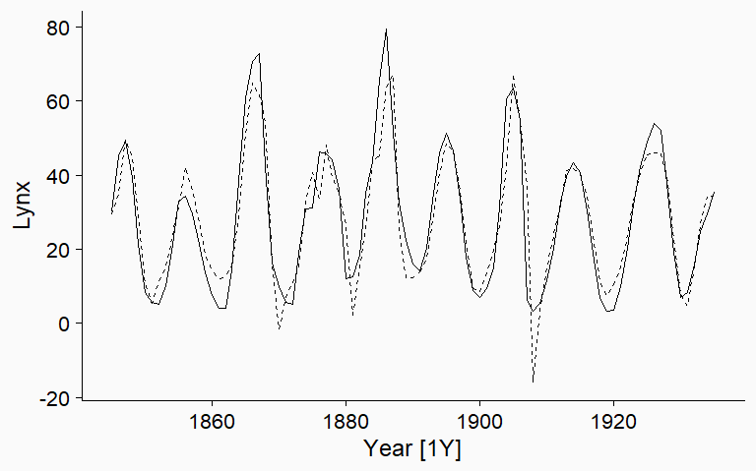
Valeurs attendues vs. observées
autoplot(pelt, Lynx) + autolayer(fitted(lynx_arima), linetype = "dashed")

Slide 57
Prévisions
prev_lynx <- forecast(lynx_arima, h = 10) head(prev_lynx)
## # A fable: 6 x 4 [1Y] ## # Key: .model [1] ## .model Year Lynx .mean ## <chr> <dbl> <dist> <dbl> ## 1 ARIMA(Lynx) 1936 N(37, 61) 37.4 ## 2 ARIMA(Lynx) 1937 N(36, 141) 35.7 ## 3 ARIMA(Lynx) 1938 N(32, 185) 31.5 ## 4 ARIMA(Lynx) 1939 N(27, 191) 26.7 ## 5 ARIMA(Lynx) 1940 N(23, 196) 23.2 ## 6 ARIMA(Lynx) 1941 N(22, 223) 22.0

Slide 58
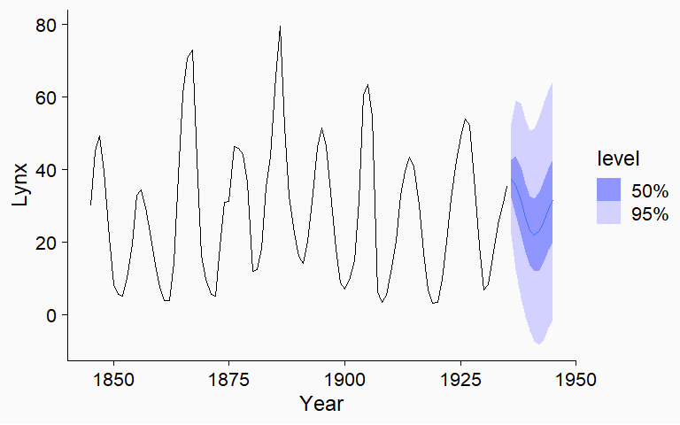
Prévisions
autoplot(prev_lynx, pelt, level = c(50, 95))

Slide 59
class: inverse, center, middle

Slide 60
Modèles ARIMA dans R: Exemple 2

Slide 61
Demande d’électricité de l’état du Victoria
data(vic_elec) head(vic_elec)
## # A tsibble: 6 x 5 [30m] <Australia/Melbourne> ## Time Demand Temperature Date Holiday ## <dttm> <dbl> <dbl> <date> <lgl> ## 1 2012-01-01 00:00:00 4383. 21.4 2012-01-01 TRUE ## 2 2012-01-01 00:30:00 4263. 21.0 2012-01-01 TRUE ## 3 2012-01-01 01:00:00 4049. 20.7 2012-01-01 TRUE ## 4 2012-01-01 01:30:00 3878. 20.6 2012-01-01 TRUE ## 5 2012-01-01 02:00:00 4036. 20.4 2012-01-01 TRUE ## 6 2012-01-01 02:30:00 3866. 20.2 2012-01-01 TRUE
Demande d’électricité en MW enregistrée aux demi-heures en fonction de la température.

Slide 62
Transformation des données
Agrégation journalière et définition des jours ouvrables (workday).
vic_elec <- index_by(vic_elec, Date) %>% summarize(Demand = sum(Demand), Tmean = mean(Temperature), Holiday = any(Holiday)) %>% mutate(Workday = (!Holiday) & (wday(Date) %in% 2:6))
–
Convertir la demande en GW.
vic_elec <- mutate(vic_elec, Demand = Demand / 1000)

Slide 63
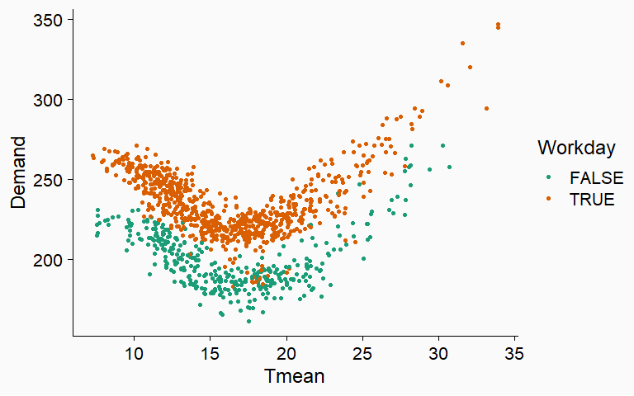
Visualisation des données
ggplot(vic_elec, aes(x = Tmean, y = Demand, color = Workday)) + geom_point() + scale_color_brewer(palette = "Dark2")

Slide 64
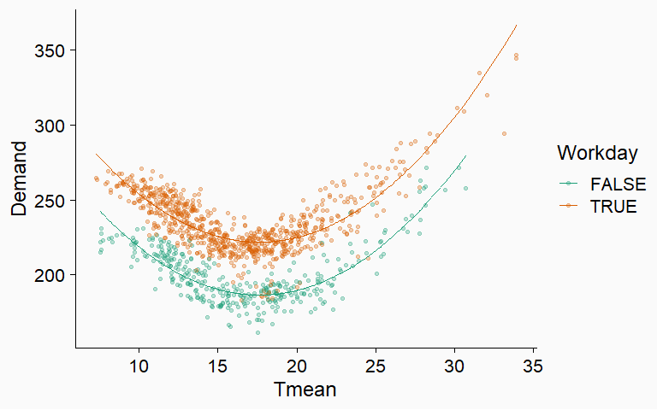
Modèle de régression linéaire
.code60[
elec_lm <- lm(Demand ~ Tmean + I(Tmean^2) + Workday, vic_elec) ggplot(vic_elec, aes(x = Tmean, y = Demand, color = Workday)) + geom_point(alpha = 0.3) + geom_line(aes(y = fitted(elec_lm))) + scale_color_brewer(palette = "Dark2")

Slide 65
]

Slide 66
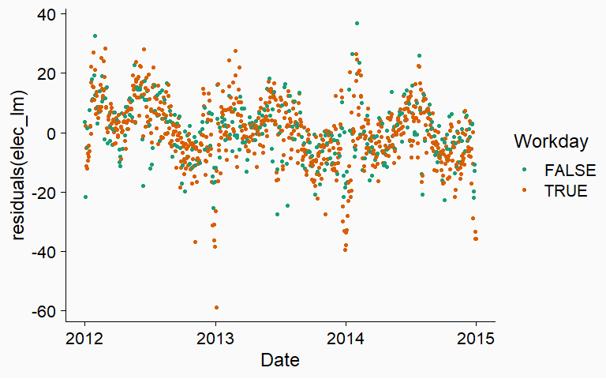
Résidus corrélés
ggplot(vic_elec, aes(x = Date, y = residuals(elec_lm), color = Workday)) + geom_point() + scale_color_brewer(palette = "Dark2")

Slide 67
Modèle ARIMA
.code60[
elec_arima <- model(vic_elec, ARIMA(Demand ~ Tmean + I(Tmean^2) + Workday + PDQ(0,0,0)))
]
PDQ(0,0,0) (à ne pas confondre avec pdq) spécifie qu’il n’y a pas de composante saisonnière.
–
.code60[
report(elec_arima)
## Series: Demand ## Model: LM w/ ARIMA(1,1,4) errors ## ## Coefficients: ## ar1 ma1 ma2 ma3 ma4 Tmean I(Tmean^2) ## -0.7906 0.3727 -0.4266 -0.1977 -0.1488 -11.9062 0.3692 ## s.e. 0.0941 0.0989 0.0481 0.0407 0.0284 0.3775 0.0096 ## WorkdayTRUE ## 32.7278 ## s.e. 0.4453 ## ## sigma^2 estimated as 46.14: log likelihood=-3647.85 ## AIC=7313.7 AICc=7313.87 BIC=7358.69
]

Slide 68
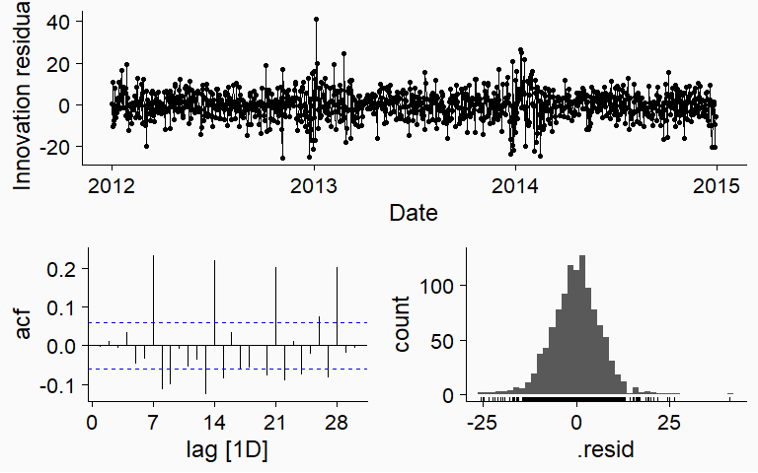
Graphiques de diagnostic
gg_tsresiduals(elec_arima)

Slide 69
Prévisions
prev_df <- new_data(vic_elec, 14) %>% mutate(Tmean = 20, Workday = TRUE) head(prev_df)
## # A tsibble: 6 x 3 [1D] ## Date Tmean Workday ## <date> <dbl> <lgl> ## 1 2015-01-01 20 TRUE ## 2 2015-01-02 20 TRUE ## 3 2015-01-03 20 TRUE ## 4 2015-01-04 20 TRUE ## 5 2015-01-05 20 TRUE ## 6 2015-01-06 20 TRUE

Slide 70
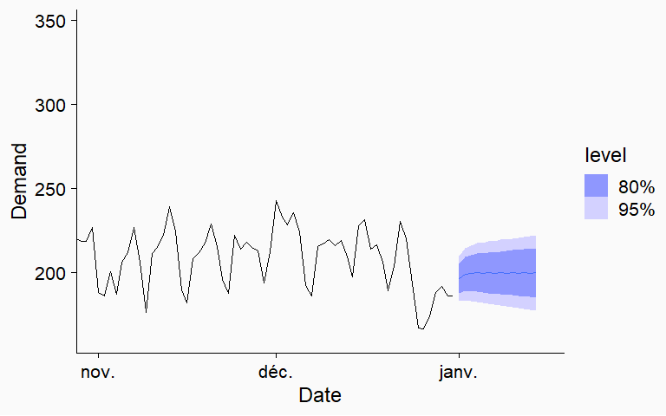
Prévisions
prev_elec <- forecast(elec_arima, new_data = prev_df) autoplot(prev_elec, vic_elec) + coord_cartesian(xlim = c(as_date("2014-11-01"), as_date("2015-01-15")))

Slide 71
Résumé des fonctions R
as_tsibble(..., index = ...): Convertir en tsibble.
index_by: Grouper un tsibble en vue d’une agrégation temporelle.
–
ACF et PACF
–
model: Créer un modèle de série temporelle.
ARIMA(y ~ x + pdq(...) + PDQ(...))
–
forecast(mod, h = ...) ou forecast(mod, new_data = ...)
–
Graphiques: autoplot (tsibble, ACF/PACF, forecast), gg_season et gg_subseries, gg_tsresiduals.

Slide 72
Référence
Hyndman, R.J. et Athanasopoulos, G. (2019) Forecasting: principles and practice, 3e édition, OTexts: Melbourne, Australia. http://OTexts.com/fpp3. (surtout les chapitres 2 à 5, 9 et 10).

Slide 73
class: inverse, center, middle

Slide 74
Modèles additifs et bayésiens avec corrélations temporelles

Slide 75
Séries temporelles multiples
Dans les exemples précédents, toutes les données provenaient de la même série temporelle.
–
Il est fréquent de vouloir ajuster le même modèle (mêmes paramètres) à plusieurs séries temporelles indépendantes.
Ex.: croissance de plusieurs arbres d’une même espèce, abondance d’une même espèce sur plusieurs sites.
–
Un tableau de données temporel (tsibble) peut contenir plusieurs séries temporelles, mais dans ce cas l’ajustement d’un modèle ARIMA est effectué séparément pour chaque série.

Slide 76
Séries temporelles multiples
Dans cette partie: comment ajouter une corrélation temporelle de type ARMA aux résidus d’un GAM (avec mgcv) ou d’un modèle hiérarchique bayésien (avec brms).
–
Pas de sélection automatique de $p$ et $q$.
–
Pas de différenciation (le I dans ARIMA), mais les résidus devraient être stationnaires et toute tendance devrait être incluse dans le modèle principal.

Slide 77
Exemple: Séries dendrochronologiques
Séries dendrochronologiques de 23 Abies amabilis (jeu de données wa082 du package dplr).
–
Croissance en surface terrière (cst) en fonction de la surface terrière (st) et de l’âge de l’arbre.
## # A tibble: 6 × 5 ## annee id_arbre cst age st ## <int> <fct> <dbl> <int> <dbl> ## 1 1811 X712011 7.35 1 7.35 ## 2 1812 X712011 19.2 2 26.6 ## 3 1813 X712011 32.3 3 58.9 ## 4 1814 X712011 48.6 4 108. ## 5 1815 X712011 58.5 5 166. ## 6 1816 X712011 67.4 6 233.

Slide 78
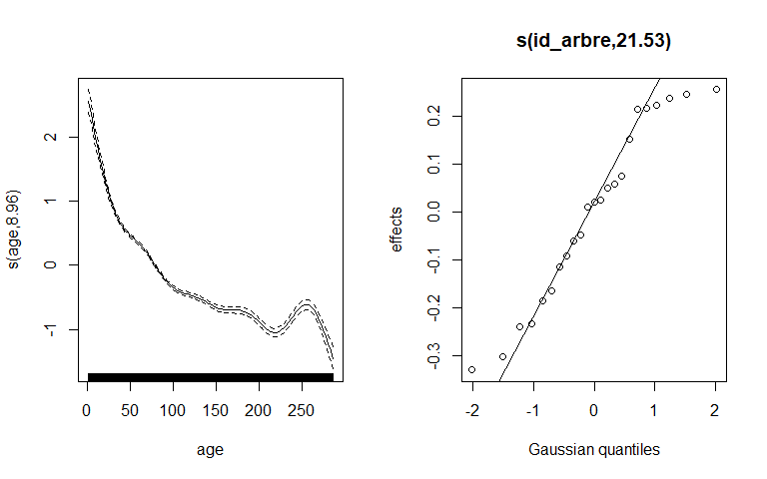
Modèle additif de la croissance
Effets fixe de la surface terrière et de l’âge, effet aléatoire de l’arbre.
library(mgcv) gam_wa <- gam(log(cst) ~ log(st) + s(age) + s(id_arbre, bs = "re"), data = wa) plot(gam_wa, pages = 1)

Slide 79
Autre fonction pour ajuster un GAMM
La fonction gamm spécifie les effets aléatoires différemment, basée sur la fonction lme du package nlme.
gam_wa2 <- gamm(log(cst) ~ log(st) + s(age), data = wa, random = list(id_arbre = ~1)) gam_wa2$lme

Slide 80
Autre fonction pour ajuster un GAMM
.code50[
## Linear mixed-effects model fit by maximum likelihood ## Data: strip.offset(mf) ## Log-likelihood: -1958.017 ## Fixed: y ~ X - 1 ## X(Intercept) Xlog(st) Xs(age)Fx1 ## -2.8430849 0.8926357 -3.6526718 ## ## Random effects: ## Formula: ~Xr - 1 | g ## Structure: pdIdnot ## Xr1 Xr2 Xr3 Xr4 Xr5 Xr6 Xr7 Xr8 ## StdDev: 5.359563 5.359563 5.359563 5.359563 5.359563 5.359563 5.359563 5.359563 ## ## Formula: ~1 | id_arbre %in% g ## (Intercept) Residual ## StdDev: 0.1834672 0.3666839 ## ## Number of Observations: 4536 ## Number of Groups: ## g id_arbre %in% g ## 1 23
]

Slide 81
Ajout d’une corrélation temporelle
corAR1(form = ~ 1 | id_arbre): Signifie que les résidus consécutifs du même arbre sont corrélés selon un modèle AR(1).
gam_wa_ar <- gamm(log(cst) ~ log(st) + s(age), data = wa, random = list(id_arbre = ~1), correlation = corAR1(form = ~ 1 | id_arbre))

Slide 82
Ajout d’une corrélation temporelle
.code50[
## Linear mixed-effects model fit by maximum likelihood ## Data: strip.offset(mf) ## Log-likelihood: -567.5418 ## Fixed: y ~ X - 1 ## X(Intercept) Xlog(st) Xs(age)Fx1 ## -2.6964027 0.8779548 -3.3712324 ## ## Random effects: ## Formula: ~Xr - 1 | g ## Structure: pdIdnot ## Xr1 Xr2 Xr3 Xr4 Xr5 Xr6 Xr7 Xr8 ## StdDev: 4.92288 4.92288 4.92288 4.92288 4.92288 4.92288 4.92288 4.92288 ## ## Formula: ~1 | id_arbre %in% g ## (Intercept) Residual ## StdDev: 0.1718674 0.3730067 ## ## Correlation Structure: AR(1) ## Formula: ~1 | g/id_arbre ## Parameter estimate(s): ## Phi ## 0.6870206 ## Number of Observations: 4536 ## Number of Groups: ## g id_arbre %in% g ## 1 23
]

Slide 83
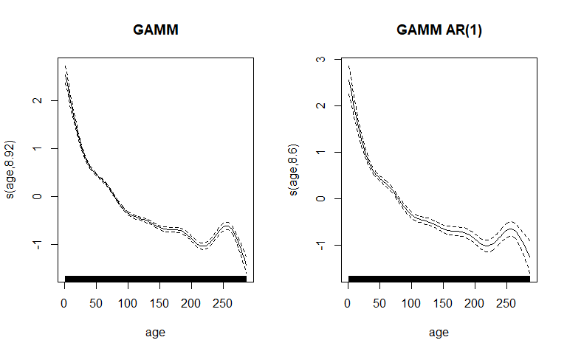
Estimation de la spline
par(mfrow = c(1, 2)) plot(gam_wa2$gam, select = 1, main = "GAMM") plot(gam_wa_ar$gam, select = 1, main = "GAMM AR(1)")

Slide 84
Autres options avec gamm et lme
corARMA pour un modèle plus général.
Exemple: correlation = corARMA(form = ~ 1 | id_arbre, p = 2, q = 1) pour AR(2), MA(1).
–
lme (package nlme) offre la même fonctionnalité pour les modèles linéaires mixtes, avec les mêmes arguments randomet correlation.

Slide 85
Limites de gamm et lme
Pas approprié pour les modèles généralisés (résidus non-normaux).
–
Impossible d’inclure plusieurs effets aléatoires non-nichés.
–
Modèles bayésiens (avec brms) offrent l’option la plus flexible pour combiner effets aléatoires et corrélations temporelles.

Slide 86
Version bayésienne du modèle
Ajout d’un terme ar(p = 1, gr = id_arbre): corrélation AR(1) à l’intérieur des groupes définis par id_arbre.
library(brms) wa_br <- brm(log(cst) ~ log(st) + s(age) + (1 | id_arbre) + ar(p = 1, gr = id_arbre), data = wa, chains = 2)
–
Autres options: ma(q = ...), arma(p = ..., q = ...).
–
Dans cet exemple, on laisse brms choisir des distributions a priori par défaut.

Slide 87
Résultats du modèle
.code50[
summary(wa_br)
## Family: gaussian ## Links: mu = identity; sigma = identity ## Formula: log(cst) ~ log(st) + s(age) + (1 | id_arbre) + ar(p = 1, gr = id_arbre) ## Data: wa (Number of observations: 4536) ## Draws: 2 chains, each with iter = 2000; warmup = 1000; thin = 1; ## total post-warmup draws = 2000 ## ## Smoothing Spline Hyperparameters: ## Estimate Est.Error l-95% CI u-95% CI Rhat Bulk_ESS Tail_ESS ## sds(sage_1) 5.07 1.41 2.96 8.58 1.01 287 490 ## ## Correlation Structures: ## Estimate Est.Error l-95% CI u-95% CI Rhat Bulk_ESS Tail_ESS ## ar[1] 0.69 0.01 0.67 0.71 1.00 2318 1286 ## ## Multilevel Hyperparameters: ## ~id_arbre (Number of levels: 23) ## Estimate Est.Error l-95% CI u-95% CI Rhat Bulk_ESS Tail_ESS ## sd(Intercept) 0.18 0.03 0.13 0.26 1.00 470 916 ## ## Regression Coefficients: ## Estimate Est.Error l-95% CI u-95% CI Rhat Bulk_ESS Tail_ESS ## Intercept -2.49 0.20 -2.88 -2.08 1.01 906 1115 ## logst 0.86 0.02 0.82 0.90 1.01 970 1287 ## sage_1 -21.91 2.62 -26.78 -16.71 1.00 732 869 ## ## Further Distributional Parameters: ## Estimate Est.Error l-95% CI u-95% CI Rhat Bulk_ESS Tail_ESS ## sigma 0.27 0.00 0.27 0.28 1.00 2644 1395 ## ## Draws were sampled using sampling(NUTS). For each parameter, Bulk_ESS ## and Tail_ESS are effective sample size measures, and Rhat is the potential ## scale reduction factor on split chains (at convergence, Rhat = 1).
]

Slide 88
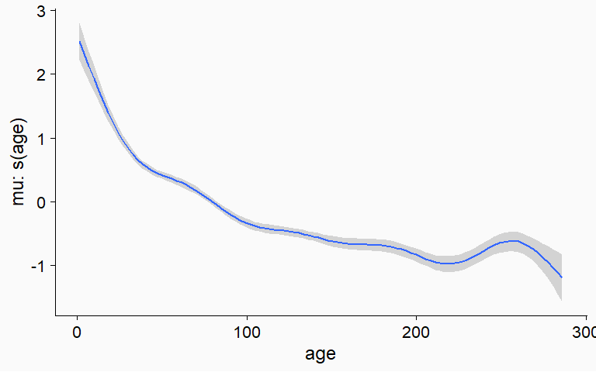
Visualiser la spline
marginal_smooths(wa_br)

